Slide 1

ПЛАНУВАННЯ ГІРНИЧИХ РОБІТ
Тема 8. Поетапне проєктування та стратегічне управління розробкою

Slide 2


ПЛАНУВАННЯ ЯК УПРАВЛІНСЬКИЙ ІНСТРУМЕНТ
Стратегічний підхід
Ефективність
Планування дозволяє перетворити геологічні запаси в економічний ресурс, балансуючи між потребами виробництва та стабільністю бортів кар'єру.
Завдяки календарним графікам мінімізуються транспортні витрати та оптимізується робота парку гірничої техніки (екскаваторів та самоскидів).

Slide 3






ВИДИ КАЛЕНДАРНОГО ПЛАНУВАННЯ
LOM (Life of Mine)
Середньострокове
Оперативне
Довгострокове планування на весь термін життя рудника (10-25 років). Визначає межі та темпи.
Планування на 1-5 років. Деталізація капітальних інвестицій та напрямків розкриву.
Квартальні та місячні плани. Узгодження роботи конкретних виймальних одиниць.

Slide 4
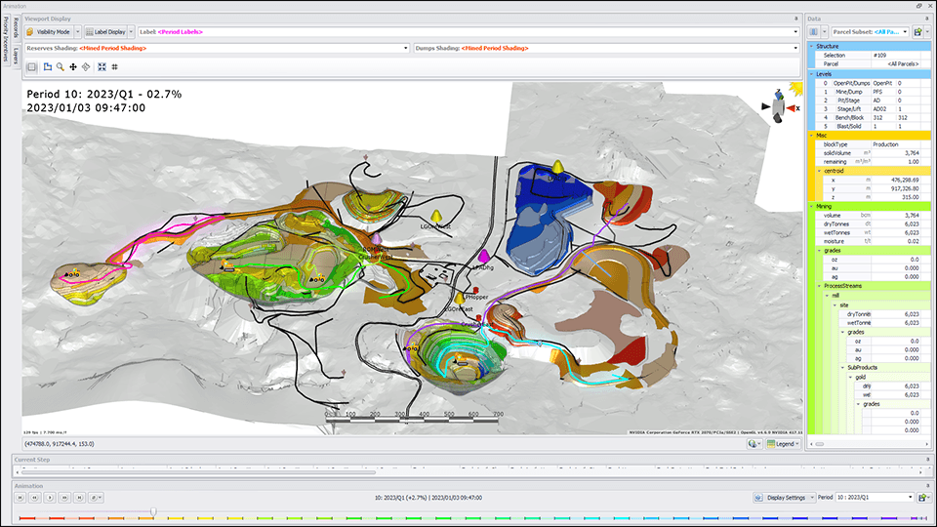
ПОСЛІДОВНІСТЬ ВИЇМКИ
Гірнича геометрія: оконтурювання та визначення черговості відпрацювання блоків.
Якість руди: планування виїмки для забезпечення стабільного шихтування.
Транспортна логістика: мінімізація відстаней транспортування розкриву та руди.
Стабільність: дотримання безпечних кутів укосів при виїмці.

Slide 5
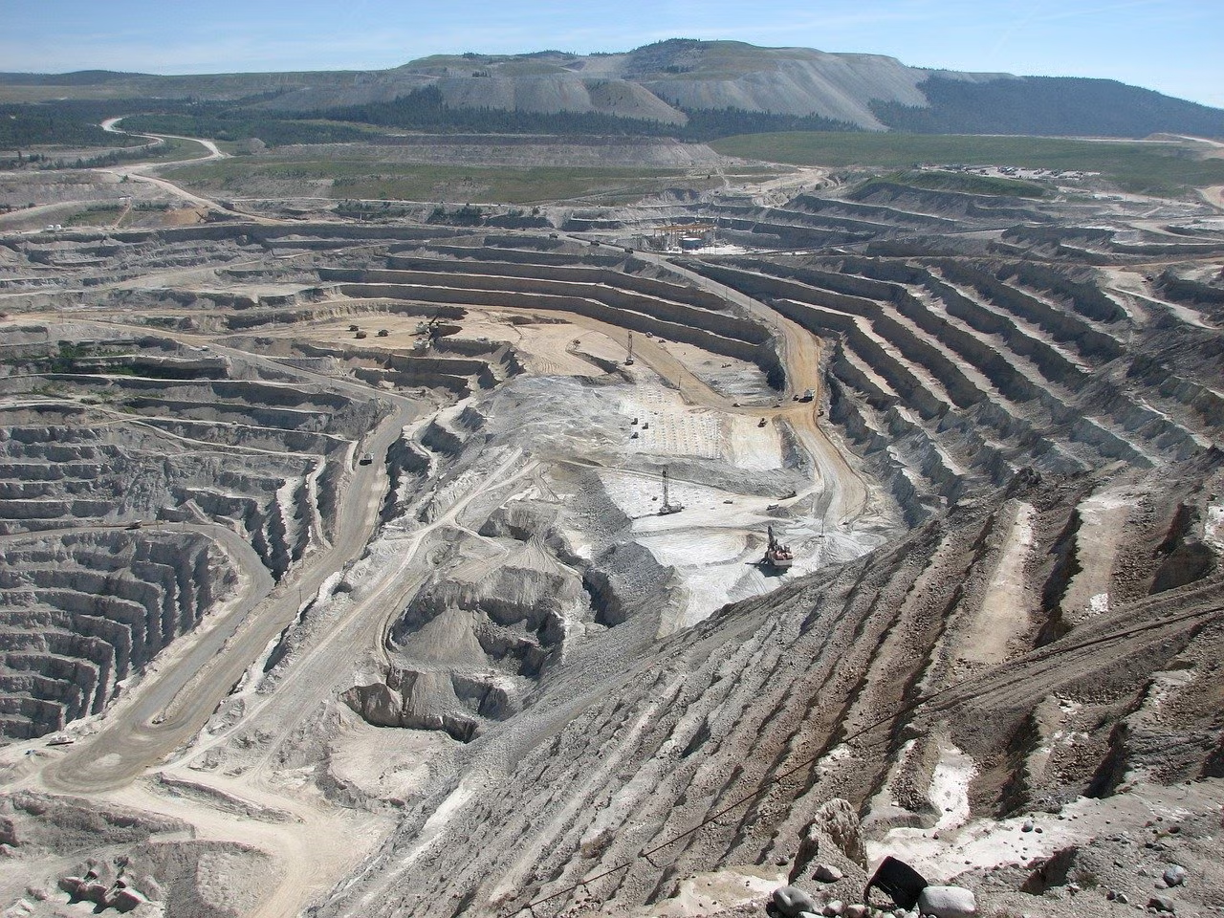
ЧЕРГОВІСТЬ УСТУПІВ
Просторова ув’язка роботи уступів є критичною для забезпечення фронту робіт. Верхні уступи повинні випереджати нижні на величину безпечної берми.
Параметри черговості:
•
Мінімальна робоча площадка.
•
Кут робочого борта.
•
Швидкість просування фронту.

Slide 6
ЕТАПИ ВІДПРАЦЮВАННЯ
Підготовка
Розбудова
Видобуток
Закриття
Прокладання доріг, осушення та зняття родючого шару.
Проведення в'їзних траншей та вскриття перших горизонтів.
Період сталого видобутку з виходом на проєктну потужність.
Рекультивація та повернення земель у господарське користування.

Slide 7
РІЧНІ ТА КВАРТАЛЬНІ ПЛАНИ
Показник | Річний План | Квартал 1 | Квартал 2 | Квартал 3
Видобуток руди, тис.т | 4 500 | 1 100 | 1 150 | 1 125
Розкривні роботи, тис.м³ | 12 000 | 2 800 | 3 200 | 3 100
Коеф. розкриття, м³/т | 2.67 | 2.55 | 2.78 | 2.75
Якість (Fe), % | 32.4 | 32.2 | 32.5 | 32.4

Slide 8
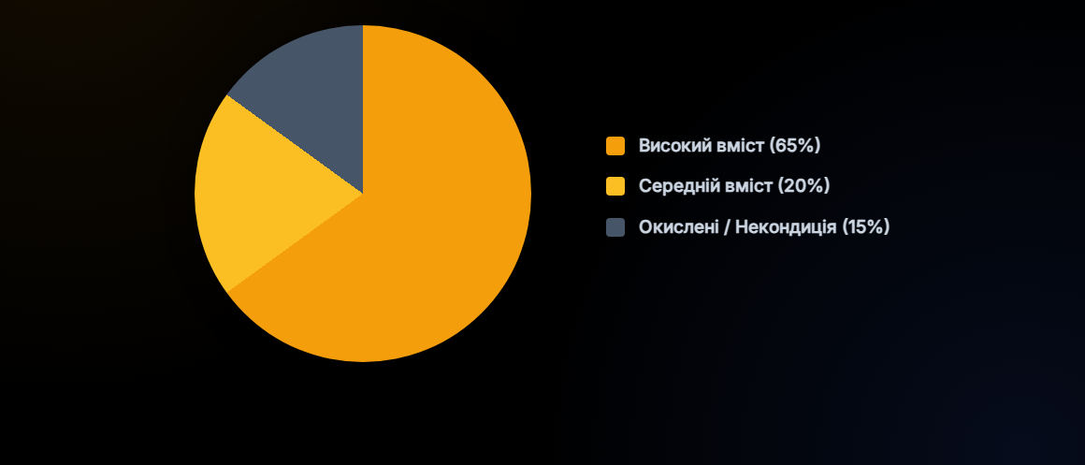
БАЛАНС РУДИ
Балансування типів руди забезпечує стабільну якість на виході з кар'єру.

Slide 9
БАЛАНС ПОРОДИ
Видобуто
Втрачено
Балансові
Мінімізація зовнішнього відвалоутворення дозволяє економити до 30% палива.

Slide 10



КОНТРОЛЬ ВИКОНАННЯ
Маркшейдерія
FMS Системи
Аналітика
Використання дронів та лазерних сканерів для контролю обсягів.
Автоматизований контроль руху кожної одиниці техніки в реальному часі.
Порівняння "План vs Факт" для швидкої корекції планів наступного періоду.

Slide 11

Просторово-часові моделі (4D)
Сучасне планування базується на 4D-моделях: об’єднання 3D геометрії з календарним графіком. Це дозволяє візуалізувати стан гірничих робіт на будь-яку дату, виявляючи потенційні просторові конфлікти заздалегідь.

Slide 12



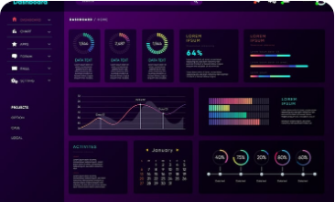
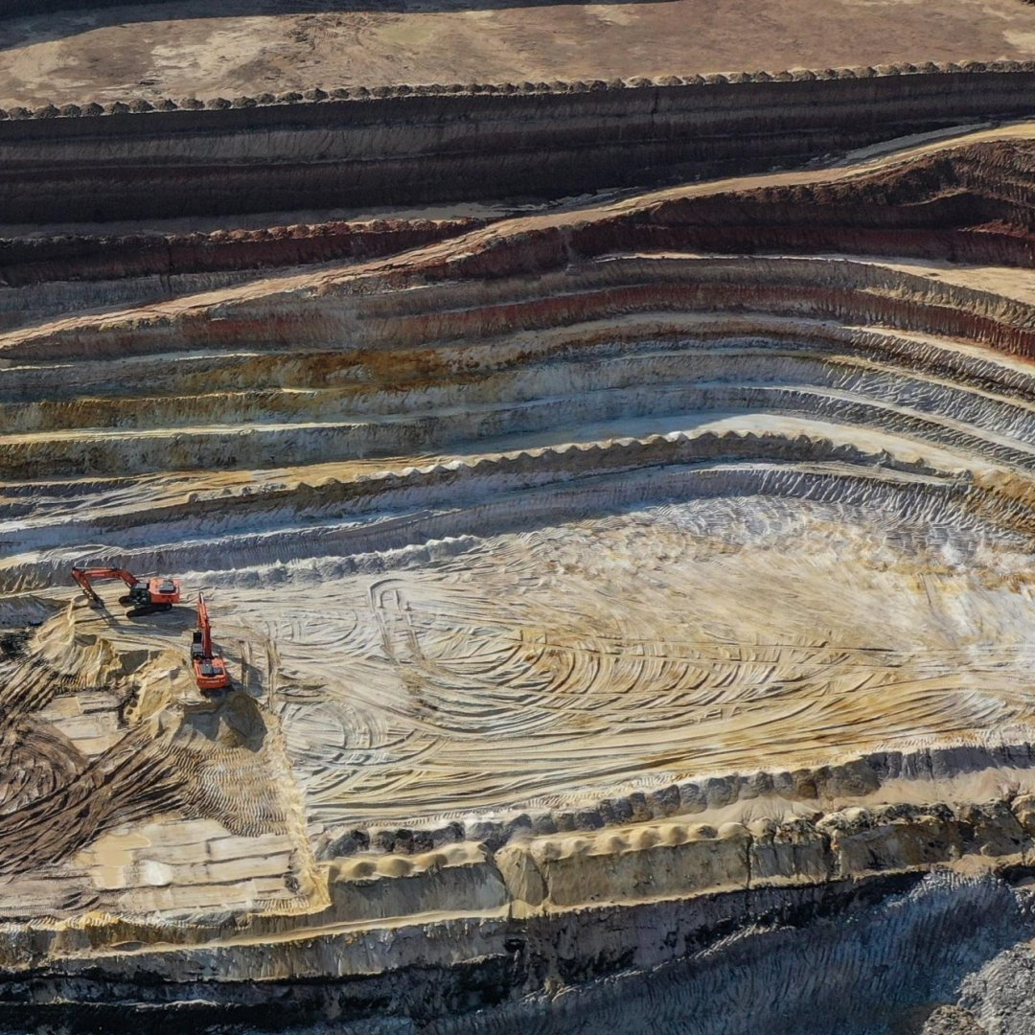
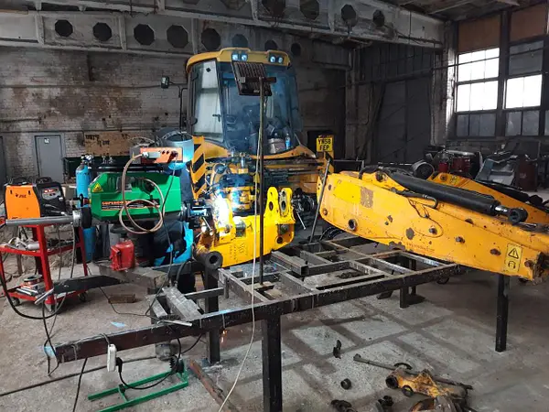
ТИПОВІ ПОМИЛКИ ПЛАНУВАННЯ
Дані та аналіз
Ігнорування розкриву
Технічні простої
Використання застарілих геологічних даних при плануванні виїмки.
Надмірна гонитва за видобутком руди без підготовки нових горизонтів.
Відсутність врахування часу на ремонт та сервісне обслуговування техніки.

Slide 13
Запитання?
Ефективне планування — це фундамент безпечного та прибуткового підприємства.
ДЯКУЮ ЗА УВАГУ!

